Slide 1
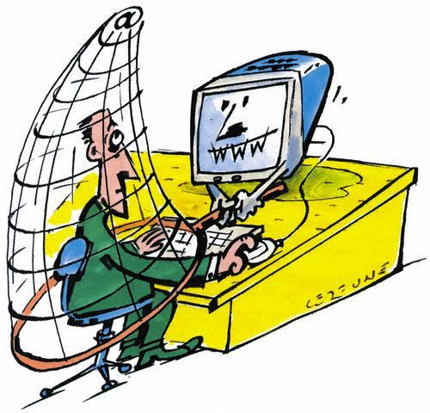
“Что наша жизнь? Игра!” А.С.Пушкин

Slide 2
Компьютерная зависимость
пристрастие к занятиям, связанным с использованием компьютера, приводящее к резкому сокращению всех остальных видов деятельности, ограничению общения с другими людьми
наиболее часта наблюдается у детей и подростков, особенно у мальчиков
основное значение имеет не само по себе время, проводимое за компьютером, а сосредоточение вокруг компьютера всех интересов ребенка, отказ от других видов деятельности

Slide 3
СИМПТОМЫ
У вашего ребенка куда-то вдруг подевались все друзья. Захаживает один-другой, закрываются у себя в комнате, включают ноутбук и оживленно о чем-то говорят.
Он перестал интересоваться любыми, когда-то любимыми, занятиями.
Начал прогуливает занятия, откладывает «на потом» уроки.
Ребёнок очень эмоционально рассказывает о своих победах, о самом себе, и вдруг не вытянешь из него ни слова, – зависит от выигрыша или проигрыша у него в игре.
Всё чаще ребёнок стал засиживается «за компом» далеко за полночь.
Стал отказывается от питья, еды, потому что «идет схватка», и он не может «подвести друга» и выйти из игры. Когда настаивают , старается есть перед монитором.
Все чаще выпрашивает деньги на апгрейд компьютера.

Slide 4
Компьютерная зависимость
Кибераддикция Сетеголизм
зависимость от зависимость от компьютерных игр Интернета
В 2012 г. новый термин - "КИБЕРНЕТИЧЕСКАЯ ЛУДОМАНИЯ" официально введен в мировую медицинскую практику.

Slide 5
Классификация компьютерных игр (по степени опасности)
I. Ролевые компьютерные игры. Именно они дают больше всего возможностей для реализации потребности в принятии роли и ухода от реальности.
II. Неролевые компьютерные игры. Игрок не принимает на себя роль компьютерного персонажа, то есть формирование зависимости и влияние игр на личность человека не так выражены.

Slide 6
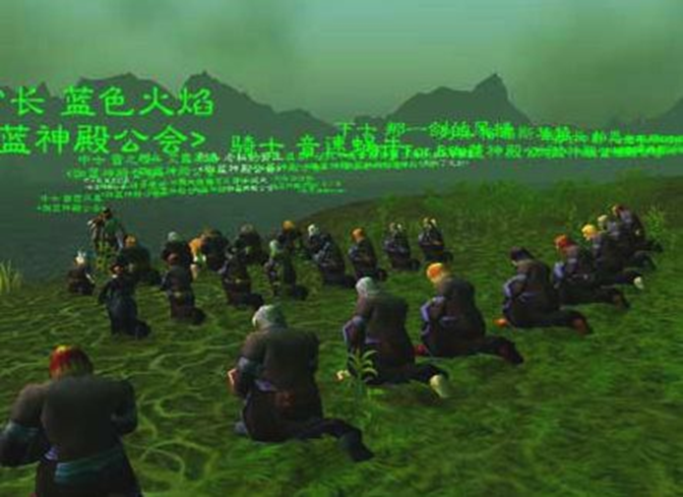
Самые опасные игры!!! (по данным «The Youth Care Foundation», Швеция)
1. World Of Warcraft (11,5 миллиона пользователей ) 2. Grand Theft Auto 4 3. Manhunt 1-2 4. Postal 1-2 5. DOOM 3 6. серия Mortal Kombat 7. Lineage 2 8. Resident Evil 4 9. Condemned 10. Clive Barker’s Jericho

Slide 7
Причины появления компьютерной зависимости
отсутствия теплых доверительных отношений, понимания в семье;
неумения ладить с окружающими, отсутствия друзей;
отсутствия увлечений, хобби, не связанных с компьютером;
общая неудачливость ребёнка.

Slide 8
Профилактика компьютерной зависимости
создание теплых отношений с собственным ребенком;
совместное времяпрепровождение и интерес к его жизни и досугу;
ограничение времени проведения перед компьютером;
увлечение ребенка спортом, книгами, искусством.

Slide 9
Важно знать!!!
Тяжёлая форма компьютерной зависимости лечится у психиатра!!!

Slide 10
http://www.youtube.com/watch?v=dLoTk4X4FoE#t=35

